Slide 1
U-BOOT
組員： 彭俊頎 4970E100
烏聖雅 4970E102
洪聖凱 4970E103

Slide 2
目錄
U-Boot的起源與簡介
U-Boot的特性
U-Boot的主要目錄結構
U-Boot的啟動流程圖
U-Boot的Makefile解析

Slide 3
U-BOOT的起源與簡介
U-Boot 是Das U-Boot 的簡稱，其含義是Universal Boot Loader。
是一個遵循GPL的自由軟體， 由德國DENX軟體工程中心的Wolfgang Denk所維護，由SourceForge所主導的開放原始碼開機載入程式。
目前U-Boot已經支援了大量的嵌入式系統平台與各式各樣的CPU，其中包括了PowerPC、ARM、XScale、 MIPS、Coldfire、NIOS、Microblaze與x86等。

Slide 4
U-BOOT的起源與簡介
U-Boot開發的方式非常接近Linux，甚至有部分的程式能直接取自Linux原始程式，尤其是設備驅動程式。
U-Boot能夠啟動的作業系統包含了 Linux、NetBSD, VxWorks, QNX, RTEMS, ARTOS, LynxOS等，其中以Linux的支援最為豐富。
U-Boot可以輕易的移植到不同的平台上。現今而言，U-Boot 作為一個主流，成為功能最多、靈活性最强。

Slide 5
U-BOOT的特性
擁有較高的可靠性和穩定性。
高度靈活的功能設置，適合U-Boot調試、作業系統不同引導要求、產品發佈等。
豐富的設備驅動源碼，如串口、乙太網、SDRAM、FLASH、LCD、NVRAM、EEPROM、RTC、鍵盤等。
較為豐富的開發調試文檔與強大的網路技術支援。
支援目標板環境變數多種存儲方式，如FLASH、NVRAM、EEPROM

Slide 6
U-BOOT的主要目錄結構
目錄名稱 | 解釋說明
board | 包含所有已建立完成之開發板，與硬體相關之檔案，比如Makefile和u-boot.lds等都和具體開發板的硬體和地址分配有關。
common | 與系統架構無關的檔案，包含環境變數的設定與執行遠端控制台各種命令的處理等。
cpu | CPU相關檔案，其中的子目錄都是以U-Boot所支援的CPU為名，每個特定的子目錄中都包括cpu.c和interrupt.c，start.S。 其中cpu.c初始化CPU、設置指令(Instruction) Cache和資料(Data) Cache等；interrupt.c設置系統的各種中斷和異常/特殊事件(Exception)，比如快速中斷、開關中斷、時鐘中斷、軟體中斷、預取中 止和未定義指令等；start.S是U-Boot啟動時執行的第一個檔案，它主要是設定系統堆疊(Stack)和工作方式，為進入C程式作好前置作業。

Slide 7
U-BOOT的主要目錄結構
目錄名稱 | 解釋說明
disk | 磁碟驅動與分區處理(partition handling)相關的程式碼。
doc | 相關說明文件。
drivers | 各種硬體設備驅動程式(Device Driver)，比如各種網路卡、支援CFI的Flash、串列埠(Serial Port)和USB等。
dtt | 處理與溫度設備相關的控制。
examples | 一些應用範例，例如：hello_world.c、sched.c等。
fs | 與所支援檔案系統有關之原始程式，U-Boot現在支援cramfs、fat、fdos、jffs2和registerfs。
include | 標頭檔(.h)，還有對各種硬體平台支援的組合語言檔(.asm)，定義系統的各種配置，包含軟體與硬體。
lib_xxx | 與各種不同架構相關的函式庫或程式碼。(lib_arm、lib_mips、lib_i386、lib_m68k等)。

Slide 8
U-BOOT的主要目錄結構
目錄名稱 | 解釋說明
lib_generic | 公用的程式庫(Library)，例如：crc32.c(CRC Check)、zlib.c(壓縮)、string.c(字串處理)等。
net | 處理與網絡有關之相關程式，BOOTP協定(Protocol)、TFTP協定、RARP協定和NFS檔案統的實現。
post | 提供Power On Self Test功能。
rtc | Real Time Clock驅動程式。
tools | 提供建立S-Record或U-Boot映像檔等工具程式。

Slide 9
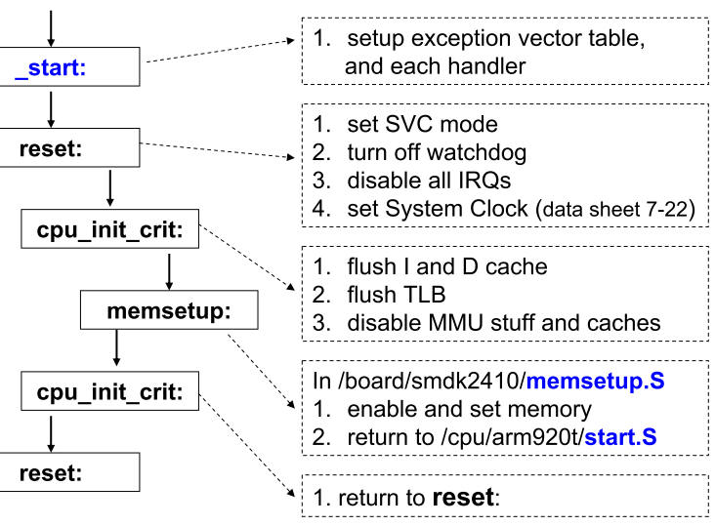
U-BOOT的啟動流程圖

Slide 10
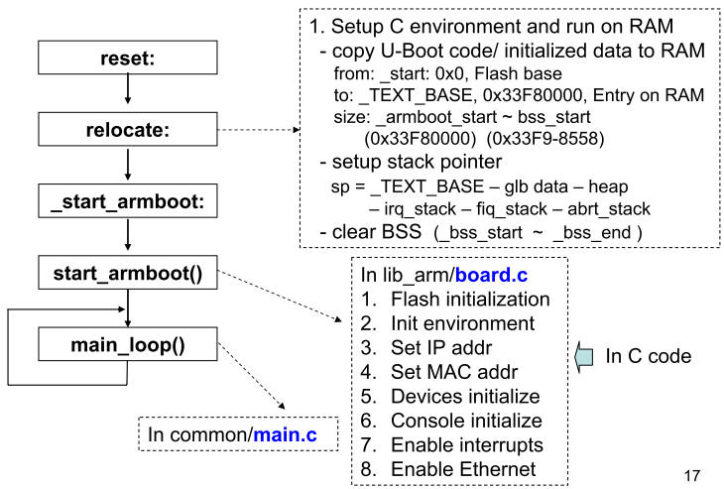
U-BOOT的啟動流程圖

Slide 11
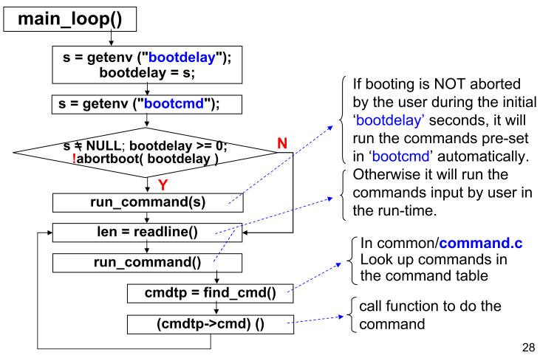
U-BOOT的啟動流程圖

Slide 12
U-BOOT的MAKEFILE解析
一、Makefile中定義了原始碼及生成的目標檔案存放的目錄,目標檔案存放目錄BUILD╴DIR可以通過make O=dir 指定。
如果沒有指定，則設定為原始碼頂層目錄。一般編譯的時候不指定匯出目錄，則BUILD╴DIR為空。
其他目錄變數定義如下：
#OBJTREE和LNDIR為存放生成檔案的目錄，TOPDIR與SRCTREE為原始碼所在目錄
OBJTREE := $(if $(BUILD_DIR),$(BUILD_DIR),$(CURDIR))
SRCTREE := $(CURDIR)
TOPDIR := $(SRCTREE)
LNDIR := $(OBJTREE)
export TOPDIR SRCTREE OBJTREE

Slide 13
U-BOOT的MAKEFILE解析
二、定義變數MKCONFIG：這個變數指向一個程式檔，即頂層目錄的mkconfig。
MKCONFIG := $(SRCTREE)/mkconfig
export MKCONFIG
在編譯U－BOOT之前，先要執行
# make smdk2410_config
smdk2410_config是Makefile的一個目標，定義如下：
smdk2410_config : unconfig
@$(MKCONFIG) $(@:_config=) arm arm920t smdk2410 NULL s3c24x0

Slide 14
U-BOOT的MAKEFILE解析
unconfig::
@rm -f $(obj)include/config.h $(obj)include/config.mk \
$(obj)board/*/config.tmp $(obj)board/*/*/config.tmp
執行# make smdk2410_config時，先執行unconfig目標，注意不指定匯出目標時，obj，src變數均為空。
unconfig下面的指令清理上一次執行make *_config時生成的標頭檔案和makefile的包含檔案。
主要是include/config.h 和include/config.mk檔案。

Slide 15
U-BOOT的MAKEFILE解析
然後開始執行指令
@$(MKCONFIG) $(@:_config=) arm arm920t smdk2410 NULL s3c24x0
MKCONFIG 是根目錄下的mkcofig程式檔檔案，后面五個是傳入的參數。
對於smdk2410_config而言，mkconfig主要做三件事：
在include檔案夾下建立相應的檔案（夾）連線，#如果是ARM體系將執行以下作業：
#ln -s asm-arm asm
#ln -s arch-s3c24x0 asm-arm/arch
#ln -s proc-armv asm-arm/proc

Slide 16
U-BOOT的MAKEFILE解析
生成Makefile包含檔案include/config.mk，定義了四個變數：
ARCH = arm
CPU = arm920t
BOARD = smdk2410
SOC = s3c24x0
生成include/config.h標頭檔案，只有一行：
/* Automatically generated - do not edit */
＃i nclude "config/smdk2410.h“
mkconfig程式檔檔案的執行至此告一段落。

Slide 17
U-BOOT的MAKEFILE解析
三、包含include/config.mk，其實也就相當于在Makefile裡定義了上面四個變數而已。
四、指定交叉編譯器前置：
ifeq ($(ARCH),arm) #這裡根據ARCH變數，指定編譯器前置。
CROSS_COMPILE = arm-linux-
endif
五、包含config.mk:
#包含頂層目錄下的config.mk，這個檔案裡面主要定義了交叉編譯器及選項和編譯規則
# load other configuration
include $(TOPDIR)/config.mk

Slide 18
U-BOOT的MAKEFILE解析
下面解析config.mk的內容：
＠包含體系，開發板，CPU特定的規則檔案：
ifdef ARCH #指定預編譯架構選項
sinclude $(TOPDIR)/$(ARCH)_config.mk # include architecture dependend rules
endif
ifdef CPU #定義編譯時對齊，浮點等選項
sinclude $(TOPDIR)/cpu/$(CPU)/config.mk # include CPU specific rules
endif

Slide 19
U-BOOT的MAKEFILE解析
ifdef SOC #沒有這個檔案
sinclude $(TOPDIR)/cpu/$(CPU)/$(SOC)/config.mk # include SoC specific rules
endif
ifdef BOARD #指定特定板子的鏡像連線時的記憶體基位址，重要！
sinclude $(TOPDIR)/board/$(BOARDDIR)/config.mk # include board specific rules
endif

Slide 20
U-BOOT的MAKEFILE解析
＠定義交叉編譯鏈工具：
# Include the make variables (CC, etc...)
#
AS = $(CROSS_COMPILE)as
LD = $(CROSS_COMPILE)ld
CC = $(CROSS_COMPILE)gcc
CPP = $(CC) -E
AR = $(CROSS_COMPILE)ar
NM = $(CROSS_COMPILE)nm
STRIP = $(CROSS_COMPILE)strip
OBJCOPY = $(CROSS_COMPILE)objcopy
OBJDUMP = $(CROSS_COMPILE)objdump
RANLIB = $(CROSS_COMPILE)RANLIB

Slide 21
U-BOOT的MAKEFILE解析
＠定義AR選項ARFLAGS，除錯選項DBGFLAGS，優化選項OPTFLAGS
前處理選項CPPFLAGS，C編譯器選項CFLAGS，連線選項LDFLAGS
LDFLAGS += -Bstatic -T $(LDSCRIPT) -Ttext $(TEXT_BASE) $(PLATFORM_LDFLAGS) #指定了起始位址TEXT_BASE
＠指定編譯規則：
$(obj)%.s: %.S
$(CPP) $(AFLAGS) -o $@ $<
$(obj)%.o: %.S
$(CC) $(AFLAGS) -c -o $@ $<
$(obj)%.o: %.c
$(CC) $(CFLAGS) -c -o $@ $<

Slide 22
U-BOOT的MAKEFILE解析
六、U-boot需要的目標檔案。
OBJS = cpu/$(CPU)/start.o # 順序很重要，start.o必須放第一位
七、需要的程式庫檔案：
LIBS = lib_generic/libgeneric.a
LIBS += board/$(BOARDDIR)/lib$(BOARD).a
LIBS += cpu/$(CPU)/lib$(CPU).a
ifdef SOC
LIBS += cpu/$(CPU)/$(SOC)/lib$(SOC).a
endif
LIBS += lib_$(ARCH)/lib$(ARCH).a
LIBS += fs/cramfs/libcramfs.a fs/fat/libfat.a fs/fdos/libfdos.a fs/jffs2/libjffs2.a \
fs/reiserfs/libreiserfs.a fs/ext2/libext2fs.a

Slide 23
U-BOOT的MAKEFILE解析
LIBS += net/libnet.a
LIBS += disk/libdisk.a
LIBS += rtc/librtc.a
LIBS += dtt/libdtt.a
LIBS += drivers/libdrivers.a
LIBS += drivers/nand/libnand.a
LIBS += drivers/nand_legacy/libnand_legacy.a
LIBS += drivers/sk98lin/libsk98lin.a
LIBS += post/libpost.a post/cpu/libcpu.a
LIBS += common/libcommon.a
LIBS += $(BOARDLIBS)
LIBS := $(addprefix $(obj),$(LIBS))
.PHONY : $(LIBS)
根據上面的include/config.mk檔案定義的ARCH、CPU、BOARD、SOC這些變數。硬體平台依賴的目錄檔可以根據這些定義來確定。

Slide 24
U-BOOT的MAKEFILE解析
八、最終生成各種映像檔
ALL = $(obj)u-boot.srec $(obj)u-boot.bin $(obj)System.map $(U_BOOT_NAND)
all: $(ALL)
$(obj)u-boot.hex: $(obj)u-boot
$(OBJCOPY) ${OBJCFLAGS} -O ihex $< $@
$(obj)u-boot.srec: $(obj)u-boot
$(OBJCOPY) ${OBJCFLAGS} -O srec $< $@
$(obj)u-boot.bin: $(obj)u-boot
$(OBJCOPY) ${OBJCFLAGS} -O binary $< $@

Slide 25
U-BOOT的MAKEFILE解析
#這裡生成的是U-boot的ELF檔案鏡像
$(obj)u-boot: depend version $(SUBDIRS) $(OBJS) $(LIBS) $(LDSCRIPT)
UNDEF_SYM=`$(OBJDUMP) -x $(LIBS) |sed -n -e ''''''''''''''''''''''''''''''''s/.*\(__u_boot_cmd_.*\)/-u\1/p''''''''''''''''''''''''''''''''|sort|uniq`;\
cd $(LNDIR) && $(LD) $(LDFLAGS) $$UNDEF_SYM $(__OBJS) \
--start-group $(__LIBS) --end-group $(PLATFORM_LIBS) \
-Map u-boot.map -o u-boot

Slide 26
U-BOOT的MAKEFILE解析
九、對于各子目錄的makefile檔案，主要是生成*.o檔案然后執行AR生成對應的程式庫檔案。
LIB = $(obj)libgeneric.a
COBJS = bzlib.o bzlib_crctable.o bzlib_decompress.o \
bzlib_randtable.o bzlib_huffman.o \
crc32.o ctype.o display_options.o ldiv.o \
string.o vsprintf.o zlib.o
SRCS := $(COBJS:.o=.c)
OBJS := $(addprefix $(obj),$(COBJS))
$(LIB): $(obj).depend $(OBJS) #頂層Makefile執行make libgeneric.a
$(AR) $(ARFLAGS) $@ $(OBJS)

Slide 27


